Slide 1
Науку все глубже постигнуть стремись,
Познанием вечного жаждой томись.
Лишь первых познаний блеснет тебе свет,
Узнаешь: предела для знания нет.
Фирдоуси.

Slide 2
Актуализация знаний
Фронтальный
опрос

Slide 3
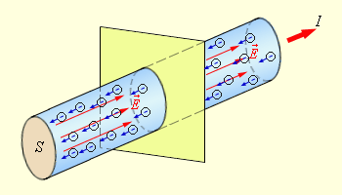
1.Что называют электрическим током? Как направлен электрический ток?
Электрическим током называют упорядоченное, направленное движение заряженных частиц. За направление тока принимают
направление
«+» заряженных
частиц.

Slide 4
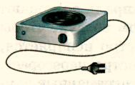
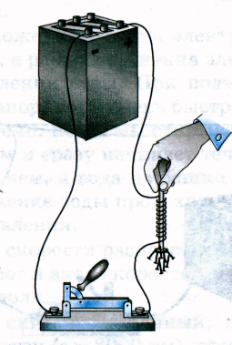
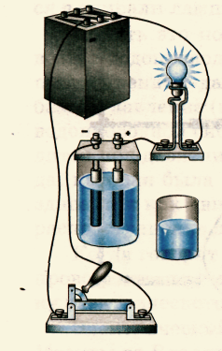
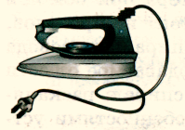
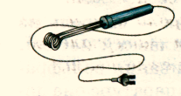
2. Какими действиями обладает электрический ток?
1. Тепловое действие | 2. Магнитное действие | 3. Химическое действие

Slide 5
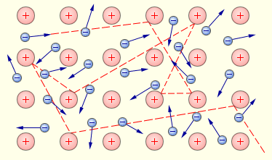
3. Какие необходимы условия для существования электрического тока?
1. Наличие свободных зарядов.
2. Наличие электрического поля.

Slide 6
4. От чего зависит электрическое сопротивление проводника?
1. От длины проводника.
2. От площади поперечного сечения проводника.
3. От рода материала.

Slide 7
5. При каком соединении все проводники находятся под одним и тем же напряжением?
Проводники находятся при одинаковом напряжении при параллельном соединении:
U1= U2=U

Slide 8
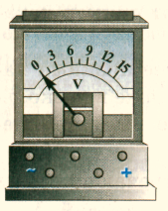
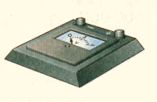
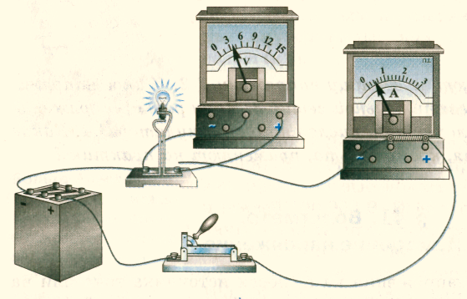
6. Как называют прибор для измерения напряжения?
Напряжение измеряют с помощью вольтметра:
Вольтметр присоединяют
к тем точкам цепи,
между которыми
надо измерить
напряжение.

Slide 9
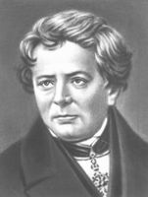
7. Сформулируйте закон Ома для участка цепи?
Сила тока I прямо
пропорциональна приложен-
ному напряжению U и
обратно пропорциональна
сопротивлению R
проводника. Ом Георг
(1787-1854)

Slide 10
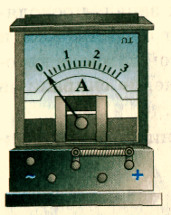
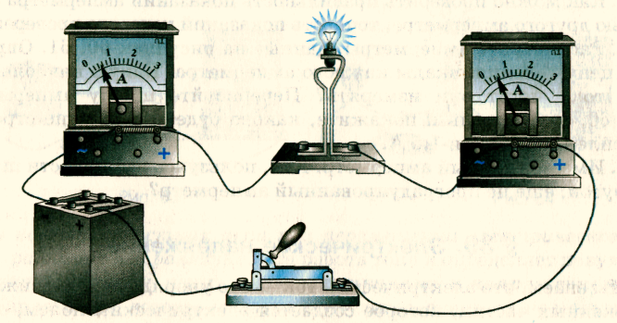
8. Как называют прибор для измерения силы тока?
Силу тока измеряют с помощью амперметра:
Амперметр включают в цепь последовательно с тем прибором,
силу тока в котором измеряют.

Slide 11
Самостоятельная работа
Вариант 1
1. Б
2. В
3. В
4. Б
5. А
6. В
Вариант 2
1. В
2. В
3. Б
4. А
5. В
6. Б

Slide 12
Спираль нагрелась докрасна,
Хоть и горела недолго она.
Руку подставив, тепло ощущает,
Спросишь: «Какое количество тепла спираль выделяет?»
Найти тебе ответ труда не составляет,
Из какого он закона вытекает?

Slide 13
Работа и мощность постоянного тока. Закон Джоуля-Ленца

Slide 14
Вопросы для изучения материала
Что совершает электрическое поле способное перемещать заряженную частицу вдоль силовой линии?
Как обозначается работа?
Как вывести формулу для работы тока?
Сформулируйте определение работы тока.
Почему электрический ток нагревает проводник?

Slide 15
Работа электрического поля по перемещению заряда - работа тока. Обозначается: А
А = Δq · U
Т.к. Δq= I·Δt А = I·U·Δt
Работа тока на участке цепи равна произведению силы тока, напряжения и времени, в течение которого совершалась работа.
[А] – 1 Дж; 1Дж = 1 А · В ·c

Slide 16
Вопросы для изучения материала
Как с помощью закона Ома выразить напряжение через силу тока и силу тока через напряжение?
Какой формулой удобнее пользоваться при последовательном соединении, а какой при параллельном? Почему?
На основании чего можно вывести закон Джоуля-Ленца? Каков физический смысл закона?

Slide 17
А = I·U·Δt
A = I²·R·Δt – при последовательном
соединении
- при параллельном
соединении

Slide 18
Закон Джоуля-Ленца
Q = I²·R·Δt - количество теплоты, выделяемое проводником с током, равно произведению квадрата силы тока, сопротивления проводника и времени прохождения тока по проводнику.

Slide 19
Сообщения учащихся
«Жизнь и деятельность Ленца»
«Жизнь и деятельность Джоуля»

Slide 20
Энергии, которую прибор потребляет в единицу времени - мощность.
Обозначается: Р
Мощность тока равна отношению работы тока за время Δt к этому интервалу времени.
[P]=1Вт; 1 Вт = 1 Дж/с ; 1 Вт = 1 А · В

Slide 21
Первичное закрепление
Физическая величина | Обозначение | Формула | Единица в СИ
 |  | I=q/t
Напряжение |  | U=A/q
 | R |  | Ом
Закон Ома | -
Работа эл. тока
 |  |  | Вт
Количество теплоты |  |  | Дж

Slide 22
Физическая величина | Обозначение | Формула | Единица в СИ
Сила тока | I | I=q/t | A
Напряжение | U | U=A/q | B
Сопротивление | R | R=U/I | Ом
Закон Ома | - | I=U/R | А=В/Ом
Работа эл. тока | A | A=IUΔt | Дж
Мощность | P | P=IU | Вт
Количество теплоты | Q |  | Дж

Slide 23
Кроссворд
Э
Л
Е
К
Т
Р
О
Ш
О
К
Р
А
Б
О
Т
А
С
Х
Е
М
А
П
О
Л
Ю
С
 |  |  |  | 5 | 6 |  |  | 9 | 10
 |  |  |  |  |  | 7
1 | 2 | 3 | 4 |  |  |  | 8
Д
И
Э
Л
Е
К
Т
Р
И
К
П
Р
О
В
О
Д
О
М
Т
О
К
Р
Е
З
И
С
Т
О
Р
Т
Е
П
Л
О
В
О
Е
Ь

Slide 24
Решение задач:
Найти время, в течение которого по проводнику шел постоянный ток, если для переноса заряда в 10 Кл через проводник с сопротивлением 1 Ом потребовалось совершить работу 10 Дж.
Два проводника сопротивлением 10 Ом и 14 Ом соединены параллельно и подключены к источнику тока. За некоторое время в первом проводнике выделилось 840 Дж теплоты. Какое количество теплоты выделилось за то же время во втором проводнике.

Slide 25
Домашнее задание:
§106;
Упражнение 19 (4).

Slide 26
СПАСИБО ЗА АКТИВНУЮ РАБОТУ НА УРОКЕ

